Slide 1
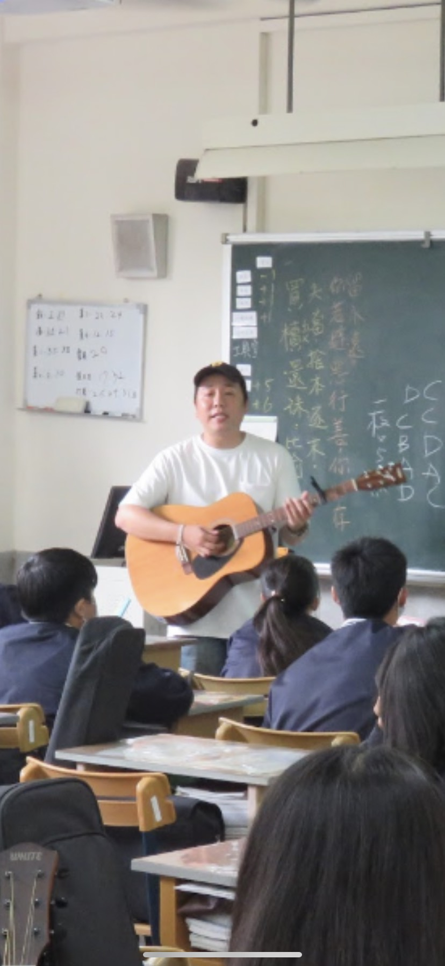
吉他基礎社 社團老師-黃建懷

Slide 2
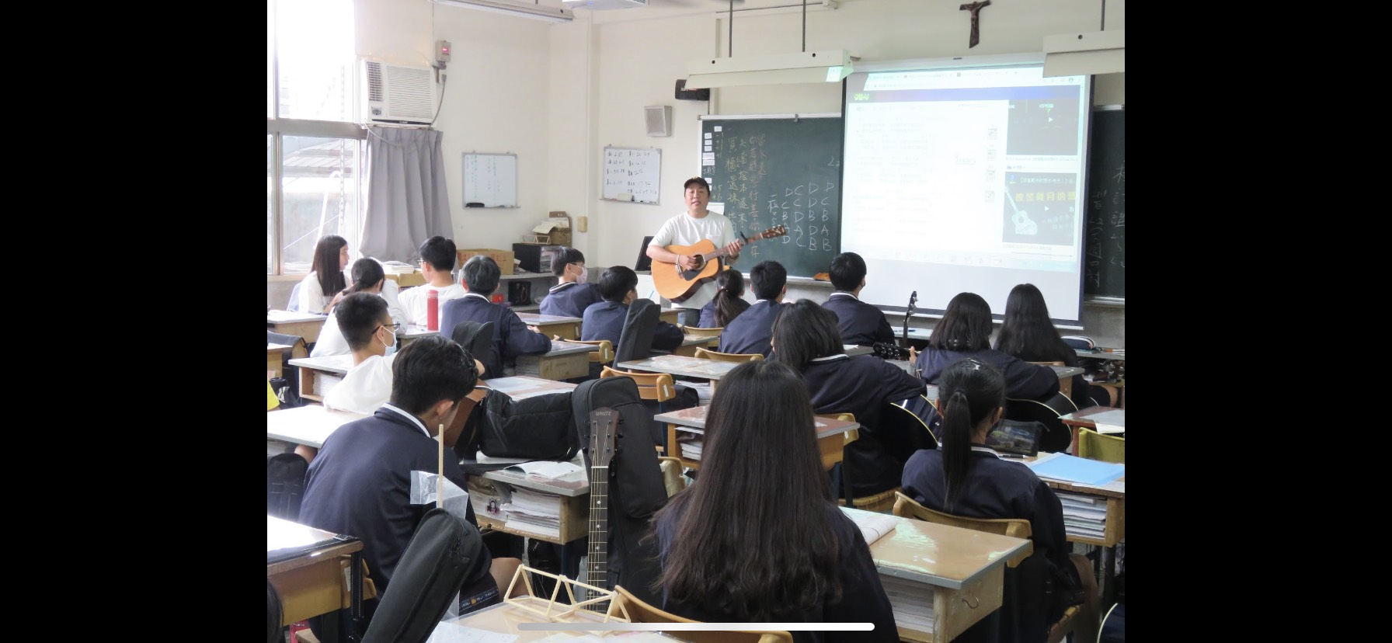
社團課程
老師上課方式很活潑有趣，使用數位音樂來幫助學生練習，訓練每個人都可以自己組樂團

Slide 3
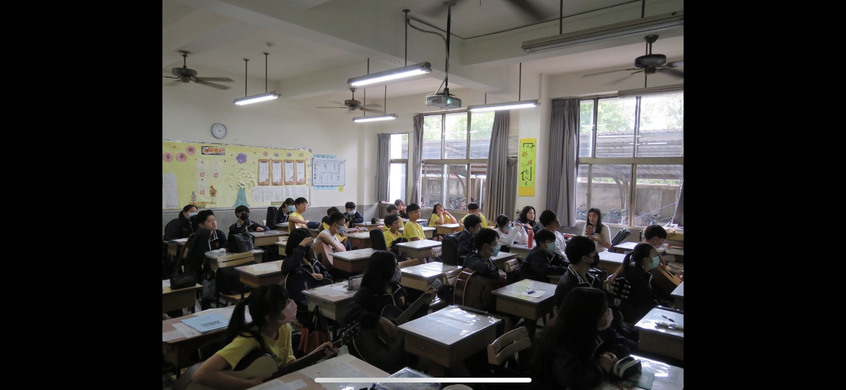
社團課程
學生認真彈奏，勇於表達對音樂的熱情，分組練習彈奏增加上台表演的魅力

Slide 4
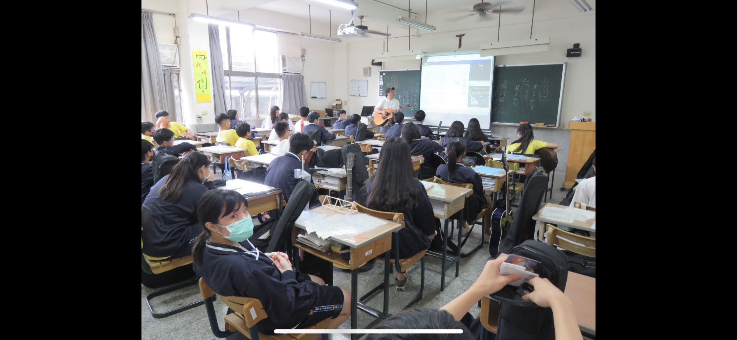
社團課程
上課之樂趣

